Slide 1


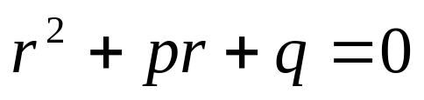
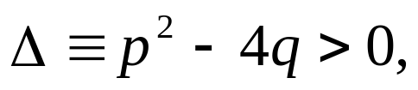
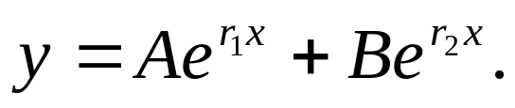
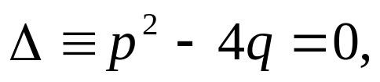
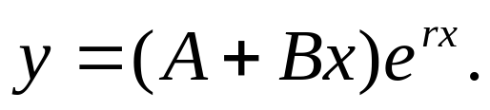

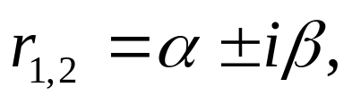
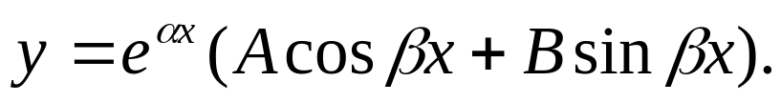

预备知识：
二阶常系数线性齐次常微分方程
(*)
的通解公式。其中
为常数。
方程(*)对应的特征方程为
1.
方程(*)的通解为
2.
方程(*)的通解为
3.
方程(*)的通解为
以上
为任意常数。
1

Slide 2
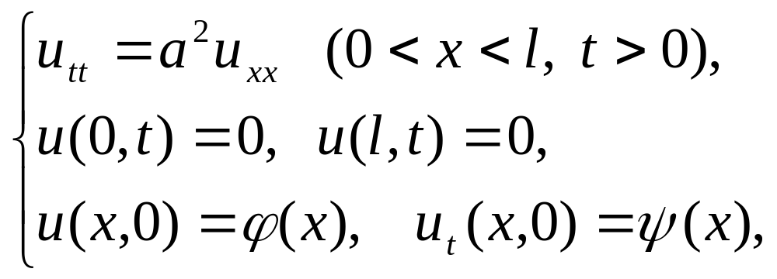


第二章 分离变量法
2.1 有界弦的自由振动
考察两端固定的弦的自由振动问题：
(1)
(2)
(3)
其中
与
均为已知函数。
这个定解问题的特点：方程(1)是线性齐次的，
因此，各个特解的和也是这个方程的解。

Slide 3

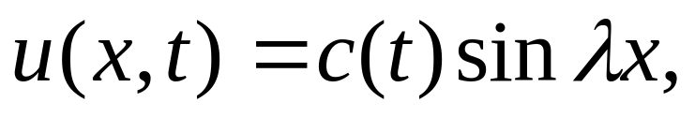



如果能够找到方程(1)足够个数的特解，则可以
试用它们的线性组合去求所求定解问题的解。
为了求解定解问题(1)-(3)，我们首先对物理
模型进行考察。
从物理上知道，乐器发出的声音
可以分解成各种不同频率的单音，每种单音振动
时形成正弦曲线，其振幅依赖于时间
也就是说
每个单音总可以表示成
这种形式的特点是：
是只含变量
的函数
与只含变量
的函数之乘积，
即它具有变量分离的形式。

Slide 4
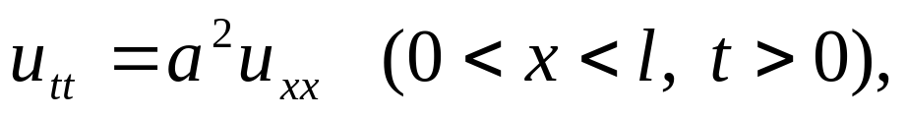
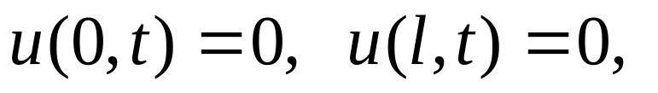
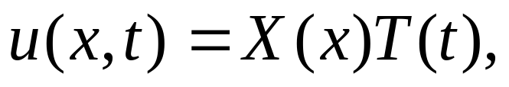
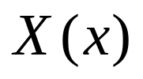


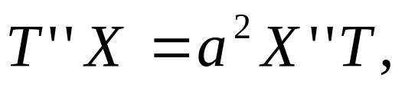
现在，我们就来试求方程(1)
(1)
的非平凡解（即不恒等于0），
使它满足齐次
边界条件
(2)
而且可以表示成下列乘积
(4)
此处，
只是变量
的函数，
只是变量
的函数。
现在把假定具有变量分离形式的解
(4)带入方程(1)可得

Slide 5
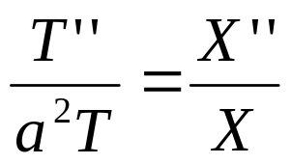


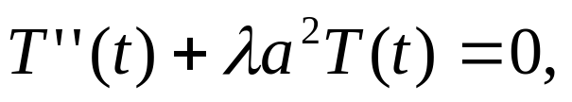



变形得
(5)
由于等式(5)的左右两边当它的自变量变化时
保持常值，记此常数为
从而可得两个常微
分方程
(6)
(7)
我们可以通过求解这两个常微分方程来决定
及
从而得到方程(1)的特解
(4)

Slide 6
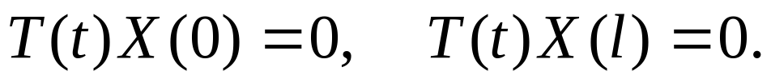
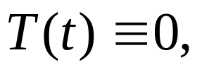
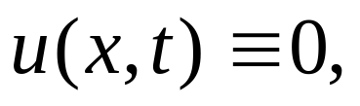


为了使
满足齐次边界条件(2)
则得
若
则
不是非平凡解。
因此，只可能是
(8)
为了求函数
我们只需求解下列常微分方程
的边值问题：
(9)

Slide 7



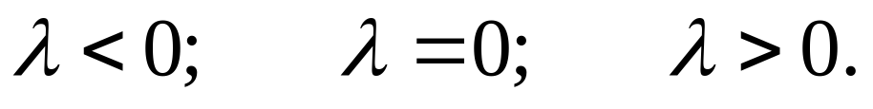
(9)
若对于
的某些值，问题(9)的非平凡解存在，
则称这种
值为特征值(或固有值)，试求此值；
同时，称相应的非平凡解
为特征函数(或
固有函数),并求出它。
这样叙述的问题，通常
叫做施图姆-刘维尔(Sturm-Liouville)问题.
下面我们对
分三种情形加以讨论：

Slide 8

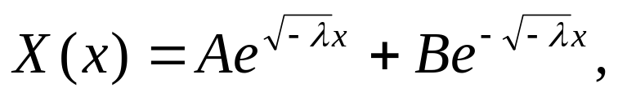
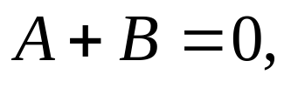
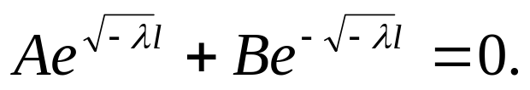



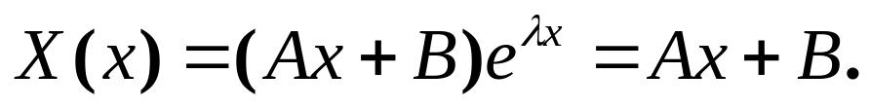
(9)
(1)当
时，问题(9)没有非平凡解。事实上
方程通解为
由边界条件得
(2)当
时，问题(9)没有非平凡解。事实上
方程通解为
由边界条件得
只有恒等于0的解。

Slide 9

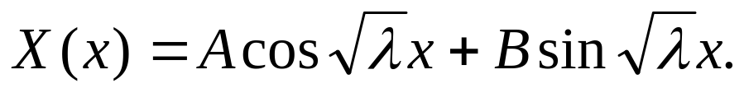
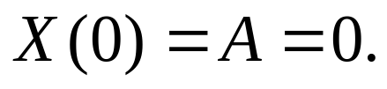
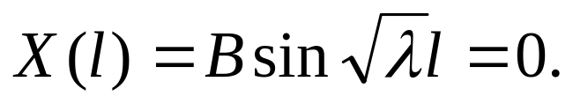


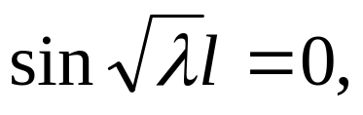
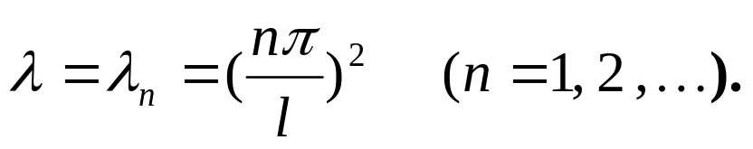
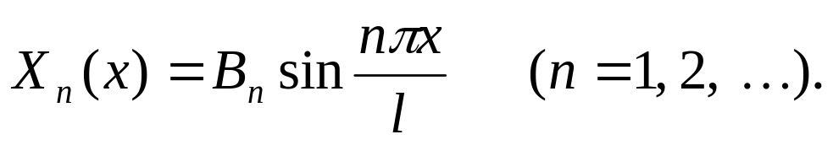
(9)
(3)当
时，方程的通解具有如下形式
由边界条件得
假设
不恒等于0，
则
于是得
(10)
从而找到一族非零解
特征值
(11)
特征函数

Slide 10
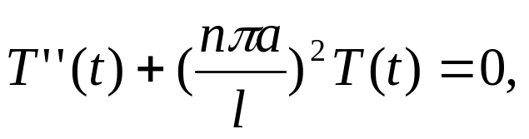
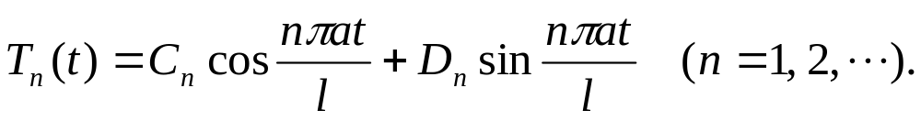
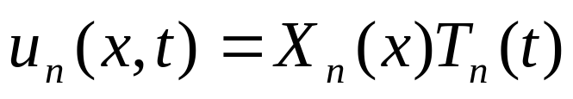
现在考虑
(6)
将特征值
(10)
代入方程(6)得
其通解为
(12)
这样就得到方程(1)的满足齐次边界条件(2)的
变量分离形式的特解

Slide 11
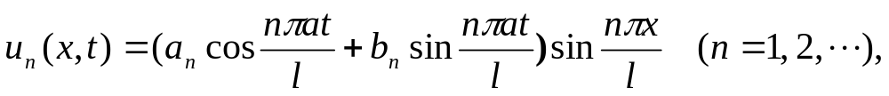
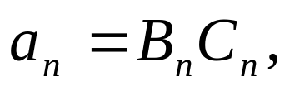
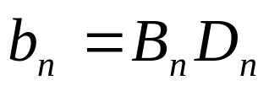
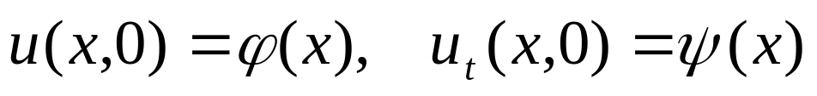


(13)
其中
是任意常数。
注意初始条件
(3)
中的
和
是任意给定的，一般说来，特解
(13)中的任意一个不满足给定的初始条件。

Slide 12
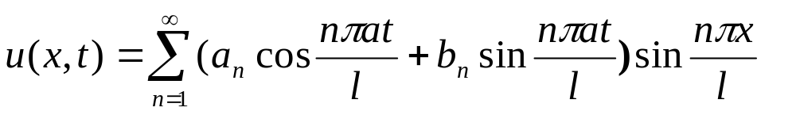
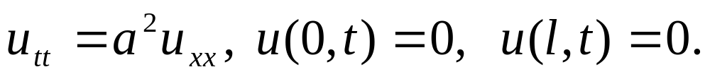
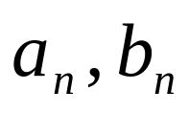
(13)
由于方程(1)是线性齐次的，由叠加原理知，级数
(14)
仍是方程(1)的解，并且同时满足边界条件(2).
问题：当
满足什么条件时，(14)式也满足
初值条件
(3)

Slide 13
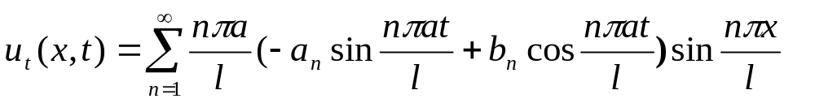

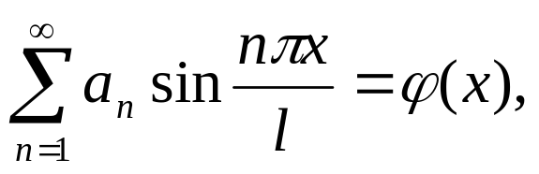
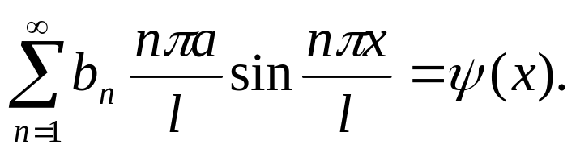
(14)
为此，由于(14)式关于
的导数式为
在(14)式及其相应的导数式中，令
且结合
初值条件
(3)
可得

Slide 14



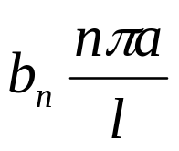
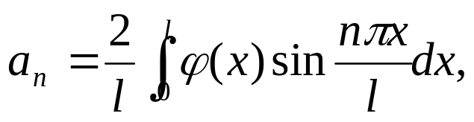
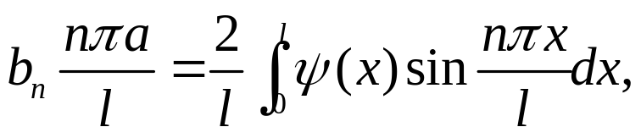
因为
是定义在
上的函数，所以当
是
的傅里叶正弦级数展开式的系数，
是
的傅里叶正弦级数展开式的系数
时，即
(15)
时，则级数(14)能满足初值条件
(3)

Slide 15
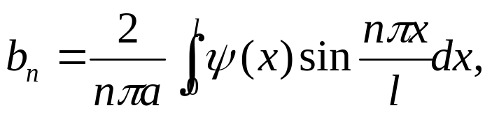
因为
是定义在
上的函数，所以当
是
的傅里叶正弦级数展开式的系数，
是
的傅里叶正弦级数展开式的系数
时，即
(15)
时，则级数(14)能满足初值条件
(3)

Slide 16
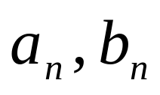
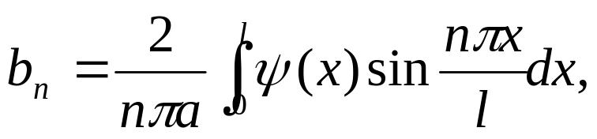
将(15)所确定的
代入(14)式，即得
混合问题(1)-(3)的解。
(14)
其中
(15)
这种得到解的方法就称为分离变量法。

Slide 17
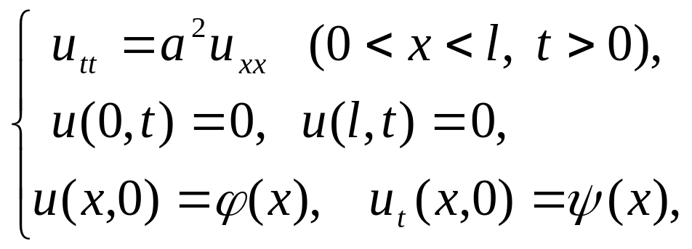
(14)
说明：
1. 级数形式的解(14)式不一定收敛，因此有时被称为形式解。
但是存在性定理中的条件可以保证(14)式确实是定解问题(1)-(3)的古典解。
(1)
(2)
(3)

Slide 18




(14)
存在性定理*
若
(四次导数连续的函数)，
并且
在
处取值
为0，则初边值问题(1)-(3)的古典解存在，且可表示为级数(14)，其中的系数由(15)确定。
(1)
(2)
(3)

Slide 19





(14)
2. 定解问题(1)-(3)的级数解(14)的物理意义。
取级数(14)的一般项，并作如下变形：
(16)
其中
称为初相，
称为频率。

Slide 20






(16)
研究(16)式物理意义的方法是，先固定时间
看看在这时刻振动波呈什么形状；尔后再固定
弦上一点，看看该点的振动规律。
当
时，有
其中
是一个定值，这说明在
任何时刻
的波形都是一条正弦曲线，
其振幅与时刻
有关。

Slide 21








当
时，有
其中
是一个定值，这说明弦上
每一点
是在作简谐振动，其振幅为
频率为
初相为
若取另外一个点，
情况也一样，只是振幅不同而已。
由上所述知，
表示这样一个振动波，在
考察的弦上各点以同样的频率作简谐振动，各点
的初相也相同，其振幅跟点的位置有关，此振动
波在任一时刻的外形是一条正弦曲线。

Slide 22





(16)
当
时，
这表明这些点在整个振动过程中始终保持不动，
这样的点在物理上称为
的节点。这就说明
的振动是在
上的分段振动，人们把
这种包含节点的振动波称为驻波。
当
时，驻波的振幅
达到最大值，这样的点叫做腹点。

Slide 23


因此我们知道
是一系列驻波，它
们的频率、初相和振幅都随
而异。因此，可以
说解
(14)
是由一系列频率不同，初相不同和振幅不同的驻波叠加而成的，因此，人们又把分离变量法叫做驻波法。

Slide 24



例1
考察两端固定的弦的自由振动问题
解
利用公式
(14)
由于
则该定解问题的解为

Slide 25


例1
考察两端固定的弦的自由振动问题
再利用公式
(15)
则有

Slide 26





由于

Slide 27



即有
其中
因此，所求定解问题的解为

Slide 28


例2
考察一端固定另一端自由移动的弦的自由振动问题
解
由于这个问题的边界条件与(2)不同，
因此不能直接应用公式
(14)
但是我们可以借助分离变量法的思想求解。

Slide 29

例2
考察一端固定另一端自由移动的弦的自由振动问题
解
令
代入方程分离变量得两个常微分方程
由边界条件易得

Slide 30

例2
考察一端固定另一端自由移动的弦的自由振动问题
解
求边值问题
的非0解。
下面我们对
分三种情形加以讨论：

Slide 31

(1)当
时，该问题没有非平凡解。事实上
方程通解为
由边界条件得
(2)当
时，该问题没有非平凡解。事实上
方程通解为
由边界条件得
只有恒等于0的解。

Slide 32




(3)当
时，方程的通解具有如下形式
由边界条件得
假设
不恒等于0，
则
于是得
从而找到一族非零解
特征值
特征函数

Slide 33




现在考虑
将特征值
代入方程得
其通解为
于是所求定解问题的解可表示为
其中
是任意常数。

Slide 34





在上式及其相应的导数式中，令
且结合
初值条件
可得

Slide 35

在上式及其相应的导数式中，令
且结合
初值条件
可得

Slide 36




即
于是，所求问题的解为

Slide 37






小结：
分离变量法基本步骤
1.令
2.
将其代入方程分离变量得两个常微分方程
3.
利用边界条件求
所对应的施图姆-刘
维尔问题(即求非0解)，得到相应的特征值
和特征函数
4.
将所求的特征值
代入
所满足的方程，
从而求得其通解
5.
写出定解问题的级数解的表达式
并利用初值条件和傅里叶正弦或余弦级数
所对应的系数公式求出

Slide 38


补充
考察两端都自由移动的弦的自由振动问题
解
令
代入方程分离变量得两个常微分方程
由边界条件易得
求边值问题
的非0解。

Slide 39
补充
考察两端都自由移动的弦的自由振动问题
解
求边值问题
的非0解。
(1)当
时，该问题没有非平凡解。

Slide 40








(2)当
时，方程通解为
则有
由边界条件得
再将
代入方程
解得
这样就得到了原振动方程满足第二类边界条件
的一个非平凡解
其中
为任意常数。

Slide 41





(3)当
时，方程的通解具有如下形式
由边界条件得
假设
不恒等于0，
则
于是得
从而找到一族非零解
特征值
特征函数

Slide 42






现在考虑
将特征值
代入方程得
其通解为
于是所求定解问题的解可表示为
其中
是任意常数。

Slide 43



为此，由于上式关于
的导数式为
在上式及其相应的导数式中，令
且结合
初值条件
可得

Slide 44





即
将所确定的
代入级数解表达式，即得
两端自由移动的弦的自由振动问题的解。

Slide 45








小结
四种边界条件对应的四种常见的固有函数系的形式
(1)
(2)
(3)
(4)
以上几种形式对于一维振动方程、一维热传导方
程都是适用的。

Slide 46


